Slide 1

সবাইকে ফুটন্ত ফুলের
শুভেচ্ছা

Slide 2
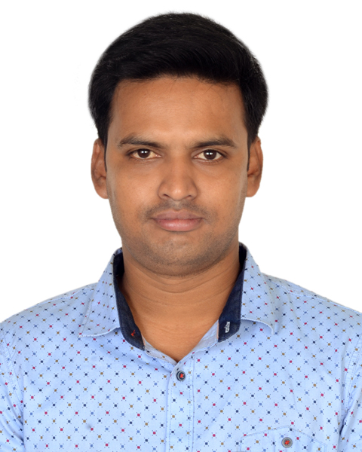
শিক্ষক পরিচিতি
মোঃ আনোয়ার হোসেন
সহকারী শিক্ষক
ছাতক জালালিয়া ফাযিল মাদ্রাসা
ছাতক,সুনামগঞ্জ।
মোবাইল-০১৭২৭ ২৩৭০৬৬
E-mail- info.anowarmp@gmail.com
Notes:
মোঃ আনোয়ার হোসেন। সহকারী শিক্ষক, ছাতক জালালিয়া ফাযিল মাদ্রাসা, ছাতক, সুনামগঞ্জ, E-mail- info.anowarmp@gmail.com

Slide 3
পাঠ পরিচিতিঃ
শ্রেণীঃএকাদশ
বিষয়ঃ(তথ্য ও যোগাযোগ প্রযুক্তি)
অধ্যায়ঃ২য়
সময়ঃ৫০ মিনিট
মোট ছাত্র/ছাত্রীঃ৫০
উপস্থিত ছাত্র/ছাত্রীঃ৪৫

Slide 4




চিত্রে কী কী দেখতে পাচ্ছি ?

Slide 5
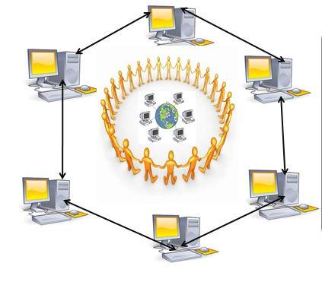
আজকের পাঠ
কম্পিউটার নেটওয়ার্ক

Slide 6

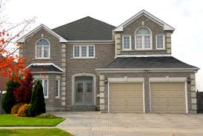
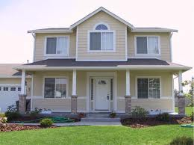

Slide 7




কম্পিউটার নেটওয়ার্ক সম্পর্কে ধারনা

Slide 8
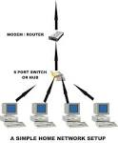

নেটওয়ার্ক টপোলজি ব্যবহার করে সহজেই যোগাযোগ করা যায়

Slide 9
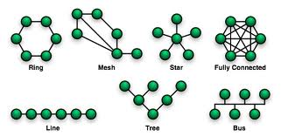
বিভিন্ন ধরনের নেটওয়ার্ক টপোলজির নাম

Slide 10


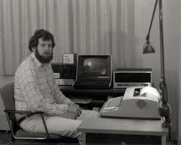
একজন চিকিৎসক
একজন পরিবার কর্তা
একজন গবেষণাকারী

Slide 11
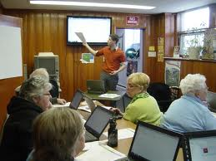
মূল্যায়ন
০১।কম্পিউটার নেটওয়ার্ক এর ধারনা সংজ্ঞায়িত কর?
০২।একটি শিক্ষা প্রতিষ্ঠানের মধ্যে কোন ধরনের নেটওয়ার্ক ব্যবহার করতে হয়?
০৩।ব্যক্তি জীবনে কিভাবে তুমি নেটওয়ার্ক ব্যবহার করবে?

Slide 12
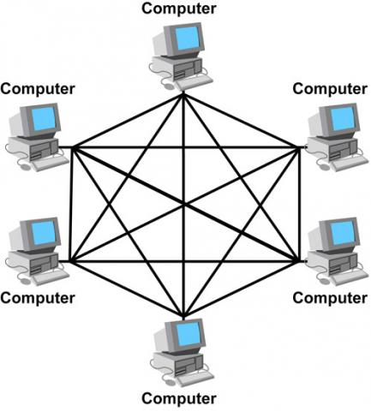
বাড়ীর কাজঃ
#কম্পিউটার নেটওয়ার্ক ব্যবহারের মাধ্যমে তোমার এলাকার মানুষ কি ভাবে উপকৃত হবে।

Slide 13

আস আমরা সবাই মিলে ভিশন-”২০২১”স্বপ্ন পুরন করি,সুস্থ থাকুন,সুখে থাকুন

Slide 14

তোমাদের সকলকে ধন্যবাদ।
Notes:
মোঃ আনোয়ার হোসেন। সহকারী শিক্ষক, ছাতক জালালিয়া ফাযিল মাদ্রাসা, ছাতক, সুনামগঞ্জ, E-mail- info.anowarmp@gmail.com
মোঃ আনোয়ার হোসেন। সহকারী শিক্ষক, ছাতক জালালিয়া ফাযিল মাদ্রাসা, ছাতক, সুনামগঞ্জ, E-mail- info.anowarmp@gmail.com

